Slide 1



Slide 2

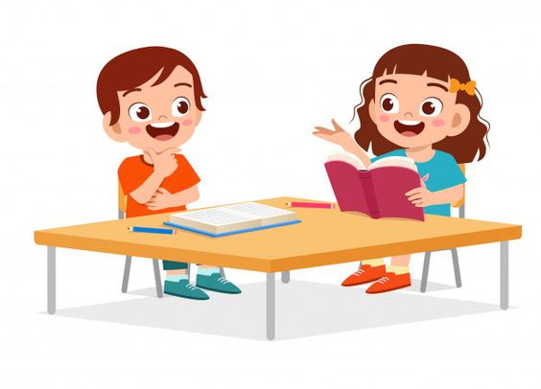
CHUYỆN QUẢ BẦU
BÀI 27
BÀI 27
NÓI VÀ NGHE

Slide 3



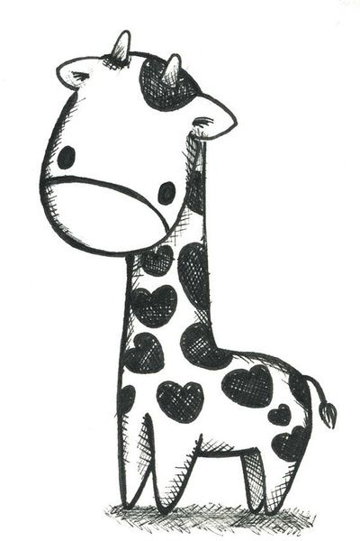
YÊU CẦU CẦN ĐẠT
01
Dựa vào tranh và câu hỏi gợi ý, nói về nội dung của từng tranh. Sắp xếp các tranh theo trình tự câu chuyện.
02
Kể lại từng đoạn của câu chuyện theo tranh.

Slide 4
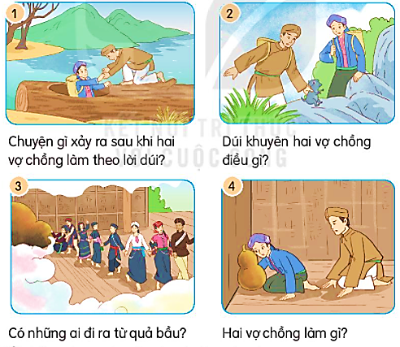
1. Dựa vào tranh và câu hỏi gợi ý, nói về nội dung của từng tranh.
CHUYỆN QUẢ BẦU
Chuyện gì xảy ra sau khi hai vợ chồng làm theo lời dúi?
Dúi khuyên hai vợ chồng điều gì?
Có những ai đi ra từ quả bầu?
Hai vợ chồng làm gì?
Notes:
1 HS đọc yêu cầu.

Slide 5

Thảo luận nhóm 4
Lần lượt mỗi thành viên nói sự việc được thể hiện trong mỗi tranh.
Cả nhóm góp ý, bổ sung ý kiến cho bạn.

Slide 6
CHUYỆN QUẢ BẦU
Người chồng đỡ người vợ chui ra từ một khúc gỗ to khoét rỗng, xung quanh nước ngập mênh mông.
Hai vợ chồng đi rừng bắt được một con dúi.
Những con người nhỏ bé bước ra từ trong quả bầu.
Hai vợ chồng lấy quả bầu xuống, áp tai nghe
Notes:
1 HS đọc yêu cầu.

Slide 7
2. Sắp xếp các tranh theo trình tự câu chuyện.
Người chồng đỡ người vợ chui ra từ một khúc gỗ to khoét rỗng, xung quanh nước ngập mênh mông.
Hai vợ chồng đi rừng bắt được một con dúi.
Những con người nhỏ bé bước ra từ trong quả bầu.
Hai vợ chồng lấy quả bầu xuống, áp tai nghe

Slide 8
3. Kể lại từng đoạn của câu chuyện theo tranh.
Hai vợ chồng đi rừng bắt được một con dúi.
Người chồng đỡ người vợ chui ra từ một khúc gỗ to khoét rỗng, xung quanh nước ngập mênh mông.
Hai vợ chồng lấy quả bầu xuống, áp tai nghe
Những con người nhỏ bé bước ra từ trong quả bầu.

Slide 9
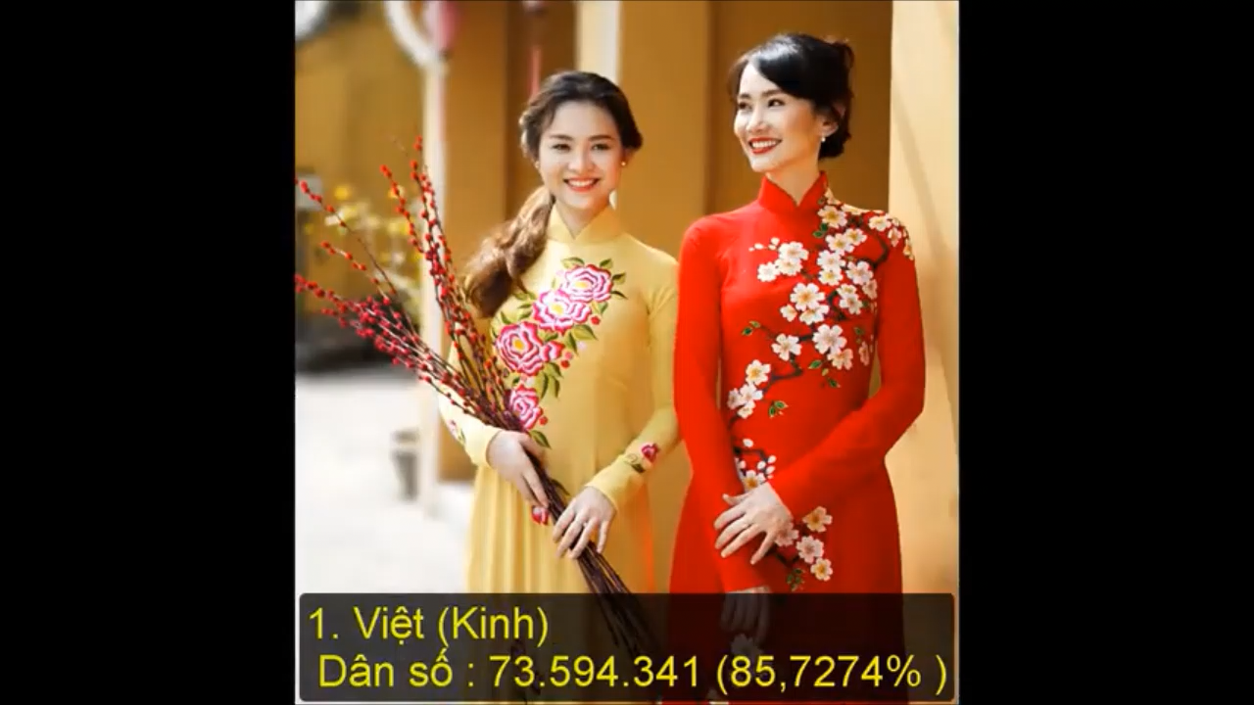

Slide 10





Chào tạm biệt!

